Slide 1
Lenguajes Formales y Autómatas
Universidad Nacional de Quilmes
Emanuel Alvaredo, Federico Lochbaum

Slide 2
Características de la cursada
Teóricas: Miércoles de 18:30 a 20:30 hs ( Fede ) Aula: 249
Prácticas: Lunes de 19 a 21 hs ( Ema ) Aula: 255
Tenemos un Discord :) !
Universidad Nacional de Quilmes
Lenguajes Formales y Autómatas - S2 - 2023

Slide 3
Más burocracia
Asistencia y entregas semanales ( son importanchis, tienen nota :D )
Evaluaciones ( Estas también son importantes )
Medios de comunicación y consultas
Bueno, al final todo era importante…
Universidad Nacional de Quilmes
Lenguajes Formales y Autómatas - S2 - 2023

Slide 4
Cómo sobrevivir aprobar esta cursada
Habrá dos trabajos con un recuperatorio
Promoción: Entregar el 75% de los ejercicios semanales y la obtención de un promedio mínimo de 7 (siete) puntos en las instancias parciales de evaluación y un mínimo de 6 (seis) puntos en cada una de ellas.
Entregar el 75% (setenta y cinco por ciento) de los ejercicios semanales y la obtención de un mínimo de 4 (cuatro) puntos en cada instancia parcial de evaluación. Debe rendir examen final.
Las entregas constituyen un 10% de la nota final :)
Universidad Nacional de Quilmes
Lenguajes Formales y Autómatas - S2 - 2023

Slide 5
Bibliografía de la materia
Principal/Obligatoria
Michael Sipser. Introduction To The Theory Of Computation
Auxiliar/Opcional
John E. Hopcroft,Rajeev Motwani, Jeffrey D. Ullman. Introduction to automata theory, languages, and computation.
John Carroll and Darrell Long. Theory of Finite Automata with an Introduction to Formal Languages.
Universidad Nacional de Quilmes
Lenguajes Formales y Autómatas - S2 - 2023

Slide 6
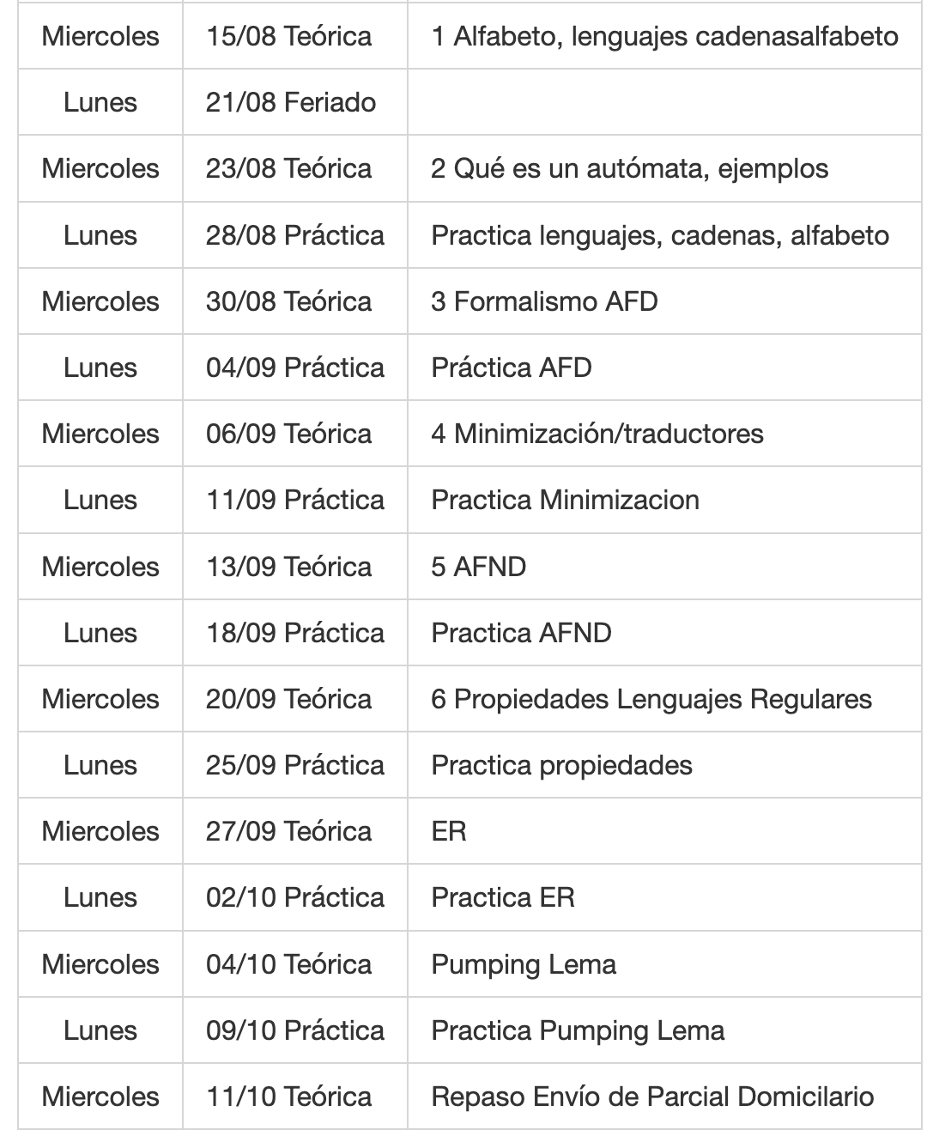
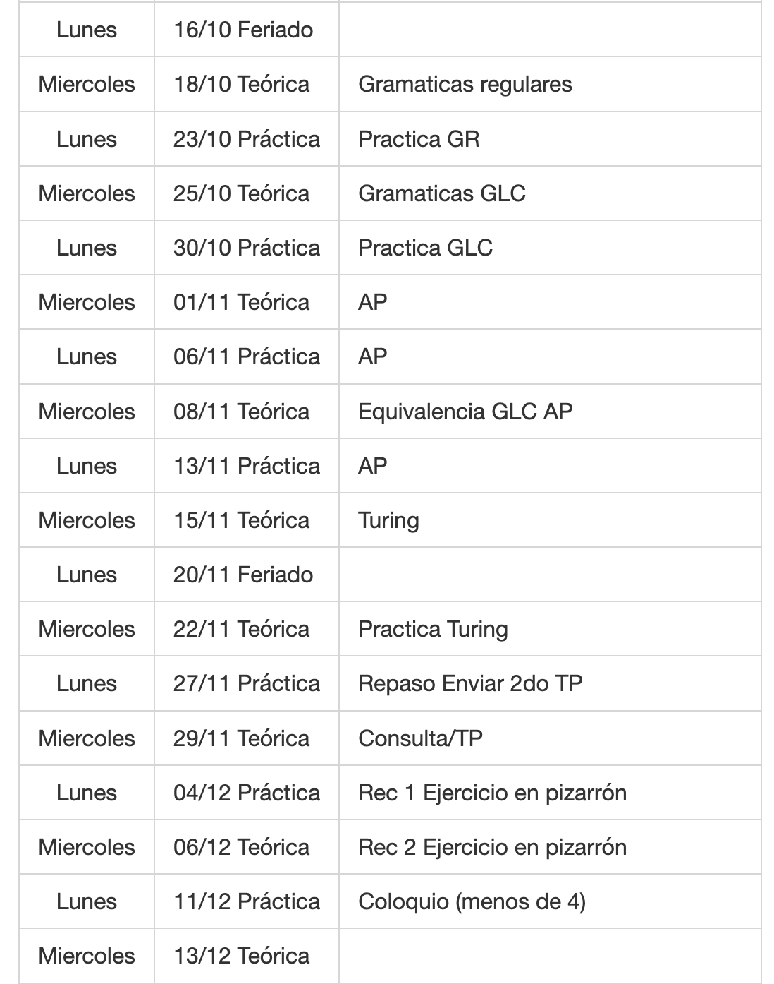
Calendario tentativo de la cursada (desactualizado)
Universidad Nacional de Quilmes
Lenguajes Formales y Autómatas - S2 - 2023

Slide 7
Bueno, ahora si :D
Lenguajes ? Formales ? Autómatas, What ?
Nuestro objetivo en la cursada va a ser estudiar ciertos sistemas simbólicos
Conjuntos de secuencias de símbolos ( strings/palabras/fórmulas )
Maneras de definirlos, construirlos, procesarlos
Reconocer si están bien formados
Universidad Nacional de Quilmes
Lenguajes Formales y Autómatas - S2 - 2023

Slide 8
¿Por qué nos interesan estos sistemas simbólicos?
Nos interesa resolver problemas con computadoras
Programas y computadoras digitales: Manipuladores abstractos y concretos de símbolos ( palabras de lenguajes de alto y bajo nivel )
Universidad Nacional de Quilmes
Lenguajes Formales y Autómatas - S2 - 2023

Slide 9
¿Y por qué nos interesan estos símbolos?
Información digital: codificar y decodificar datos en símbolos ( y al final en 0s y 1s )
Lenguajes: Conjuntos de cadenas/strings de símbolos
Universidad Nacional de Quilmes
Lenguajes Formales y Autómatas - S2 - 2023

Slide 10
Entonces qué son los lenguajes?
Lenguajes: Se conforma de una sintaxis y una semántica
Lenguajes “naturales”: producto del desarrollo histórico y social
Lenguajes formales: Sintaxis y significado definidos de antemano, antes de usarlo.
Universidad Nacional de Quilmes
Lenguajes Formales y Autómatas - S2 - 2023

Slide 11
Tipos de lenguajes formales
Lenguajes regulares -> Autómatas finitos
Lenguajes independientes del contexto -> Autómatas de pila
Lenguajes sin restricciones -> Máquinas de Turing
Universidad Nacional de Quilmes
Lenguajes Formales y Autómatas - S2 - 2023

Slide 12
Por qué los queremos ?
Queremos resolver problemas con computadoras ( digitales )
Donde tenemos entradas y salidas ( cadenas de símbolos )
Y un programa son… cadenas de símbolos que describen algoritmos para resolver problemas
Universidad Nacional de Quilmes
Lenguajes Formales y Autómatas - S2 - 2023

Slide 13
Caso general
Especificación
( UML, Lógica y Álgebra )
Abstracción
Reificación
Problemática del mundo real
Solución
Programas y computadoras
( C Sharp, C++, Java, JS, Ruby, Python, etc… )
Universidad Nacional de Quilmes
Lenguajes Formales y Autómatas - S2 - 2023

Slide 14
Algunas definiciones iniciales :)
Alfabeto (Σ): un conjunto finito de símbolos Ex: { a, b, c, …, z }
String/Cadena: secuencia de símbolos de algún alfabeto Ex: “gato”, “perro”, “casa”
Lenguaje: un conjunto de cadenas Ex: { “gato”, “perro”, “casa” }
Universidad Nacional de Quilmes
Lenguajes Formales y Autómatas - S2 - 2023

Slide 15
Veamos algunos ejemplos
Σ ( Alfabeto ) = { a, b } u = ab, v = bbbaaa, w = abba
Σ = { 1, 2, 3, …, 9 } u = 123, v = 42, w = 21212121…
Para un alfabeto puede haber un número arbitrario de lenguajes, por ejemplo para Σ = { 1, 2, 3, …, 9 }
Primos = { 2, 3, 5, 7, 11, 13, 17, … } Pares = { 2, 4, 6, 8, … }
Los lenguajes se usan para estructurar información y describir problemas
Universidad Nacional de Quilmes
Lenguajes Formales y Autómatas - S2 - 2023

Slide 16
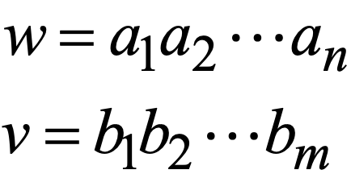

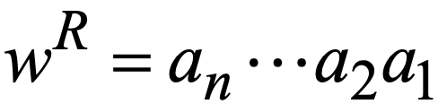


Operaciones con cadenas/strings
Concatenación
Reversa
Longitud
Ocurrencias
Universidad Nacional de Quilmes
Lenguajes Formales y Autómatas - S2 - 2023

Slide 17
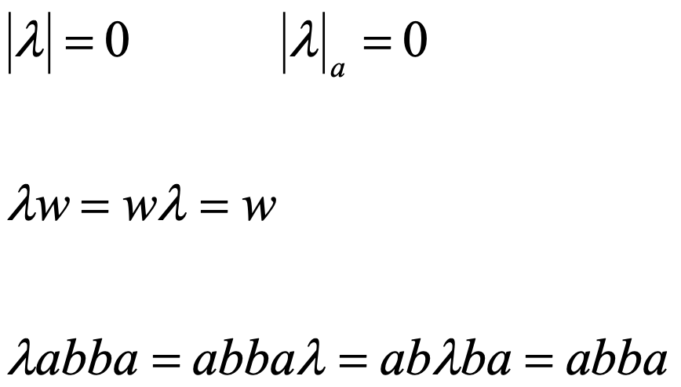
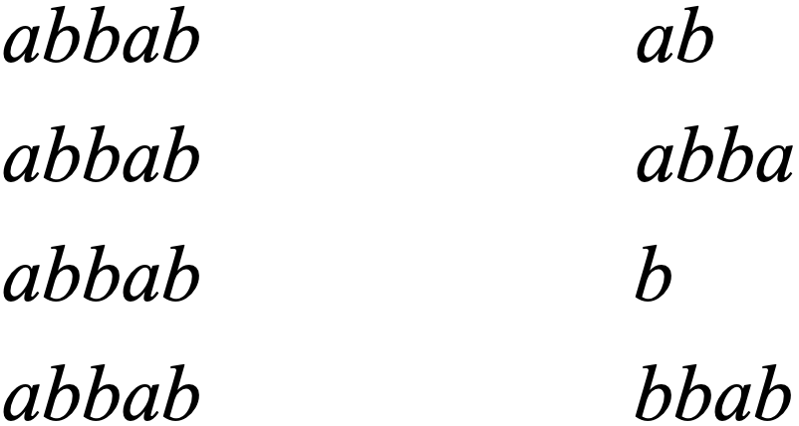

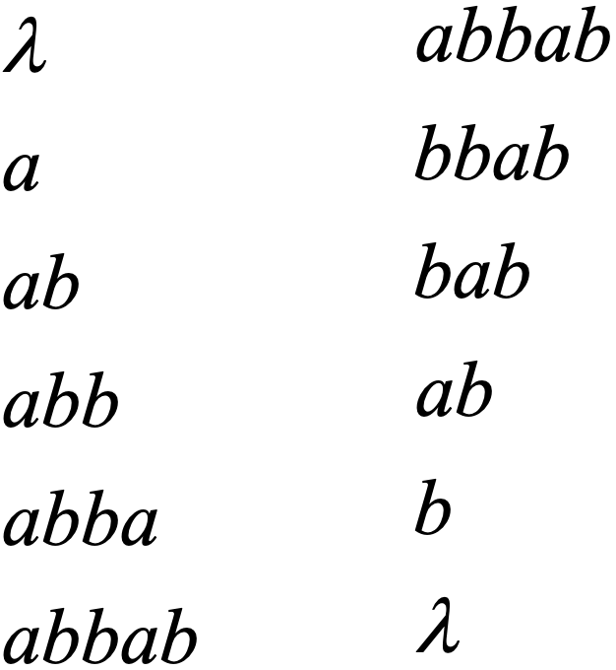
Observaciones
Un string sin símbolos es denotado λ o ε ( cadena vacía )
Un substring de un string es una subsecuencia de caracteres consecutivos
Sea la cadena w = uv, decimos que u es prefijo y v es sufijo de w
Universidad Nacional de Quilmes
Lenguajes Formales y Autómatas - S2 - 2023

Slide 18
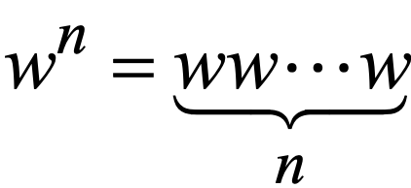

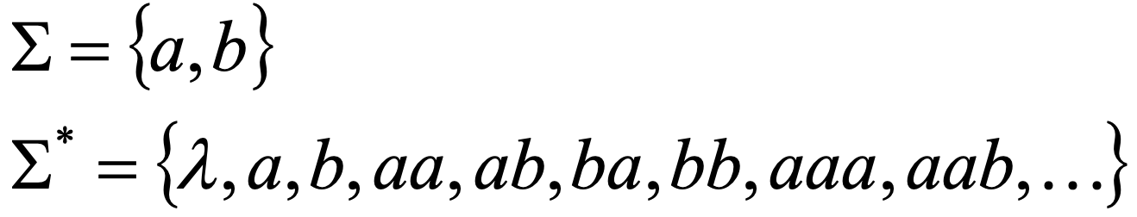

Más operaciones sobre cadenas
Potencia
Operación * -> el conjunto de todos los posibles strings del alfabeto Σ
Operación + -> el conjunto de todos los posibles strings del alfabeto Σ excepto λ
Universidad Nacional de Quilmes
Lenguajes Formales y Autómatas - S2 - 2023

Slide 19
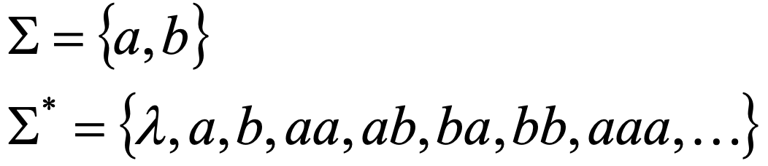
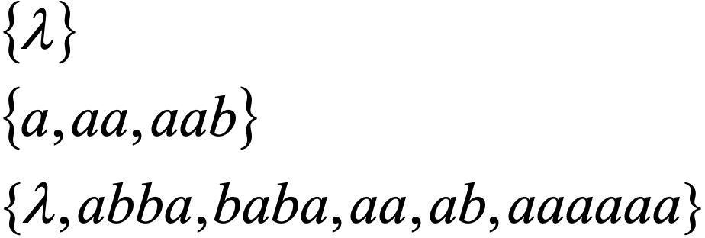
Hablemos de lenguajes
Un lenguaje sobre el alfabeto Σ es cualquier subconjunto de Σ*
Posibles lenguajes
Universidad Nacional de Quilmes
Lenguajes Formales y Autómatas - S2 - 2023

Slide 20
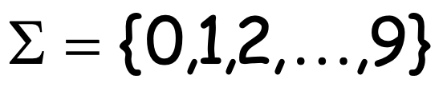
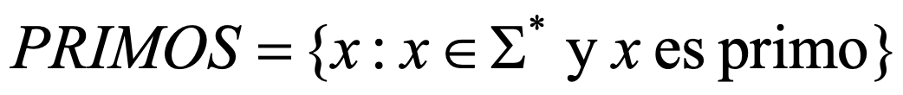

Lenguaje de números primos
Alfabeto
Lenguaje
Universidad Nacional de Quilmes
Lenguajes Formales y Autómatas - S2 - 2023

Slide 21
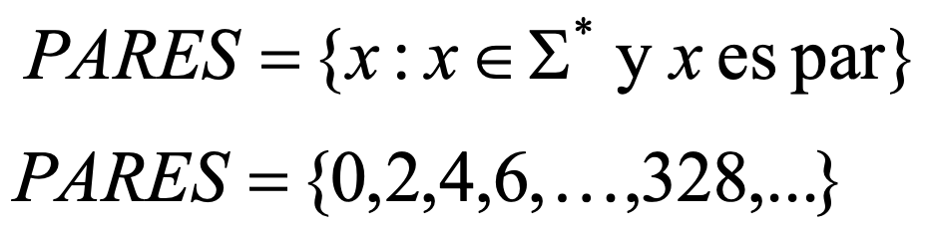
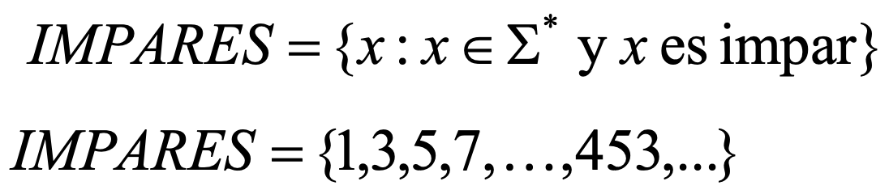
Lenguaje de números pares e impares
Alfabeto
Lenguaje
Universidad Nacional de Quilmes
Lenguajes Formales y Autómatas - S2 - 2023

Slide 22
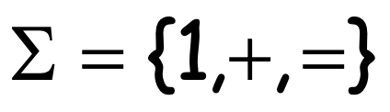
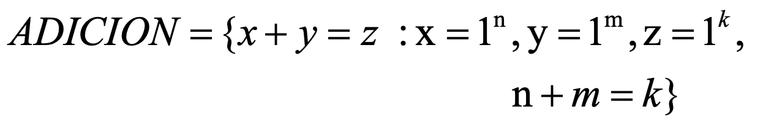
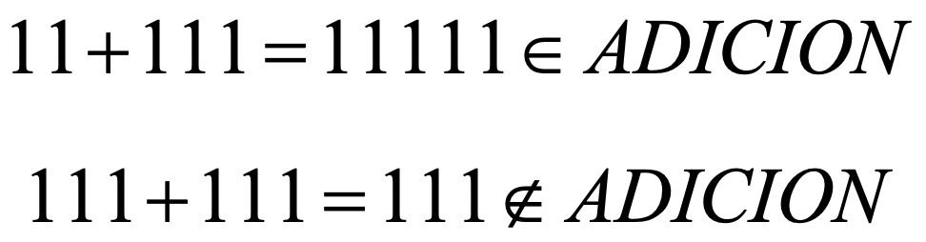
Lenguaje de suma unaria
Alfabeto
Lenguaje
Universidad Nacional de Quilmes
Lenguajes Formales y Autómatas - S2 - 2023

Slide 23

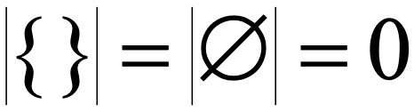
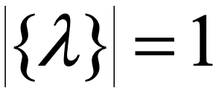
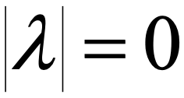
Observaciones
Universidad Nacional de Quilmes
Lenguajes Formales y Autómatas - S2 - 2023

Slide 24
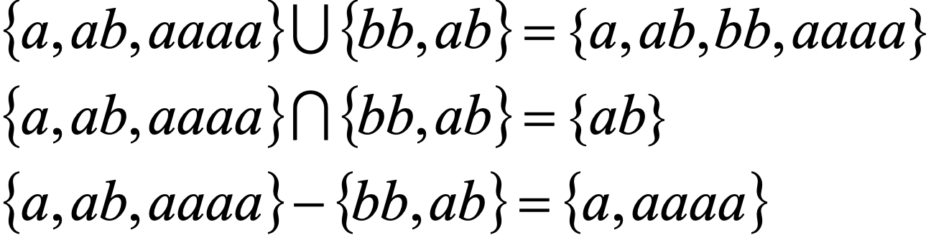


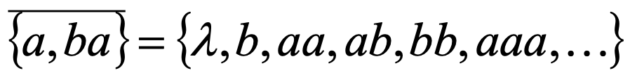
Operaciones sobre lenguajes
Operaciones de conjuntos
Universidad Nacional de Quilmes
Lenguajes Formales y Autómatas - S2 - 2023

Slide 25
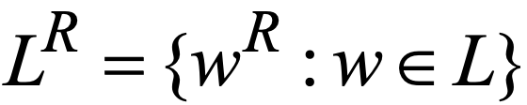
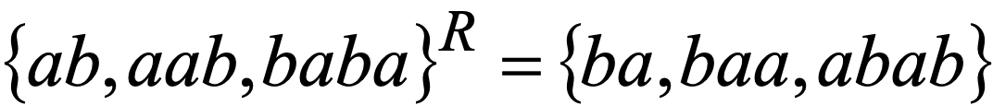
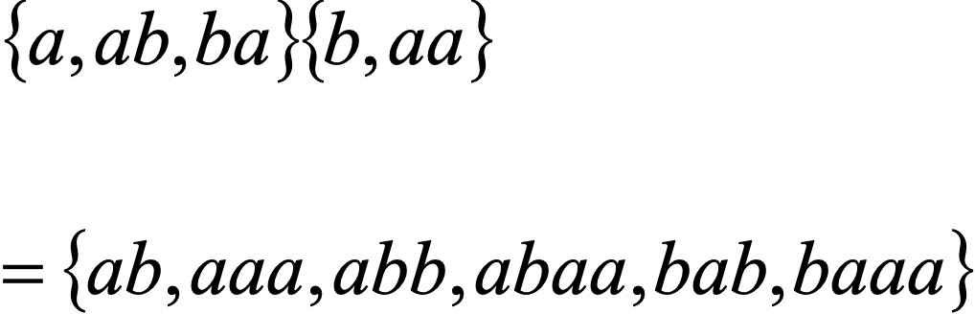

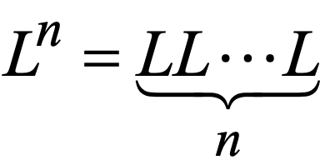
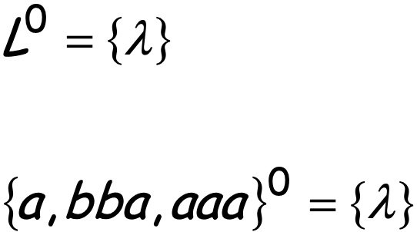
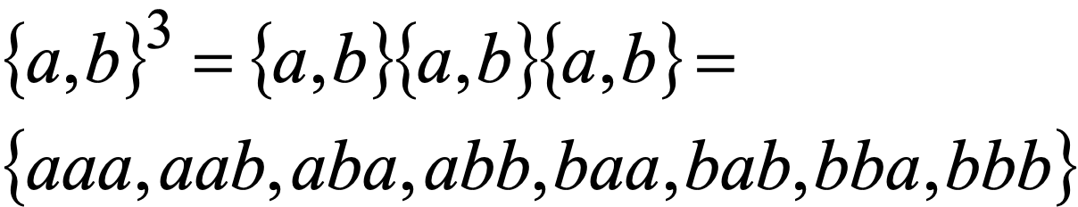
Operaciones sobre lenguajes
Reversa
Concatenación
Potencia
Universidad Nacional de Quilmes
Lenguajes Formales y Autómatas - S2 - 2023

Slide 26
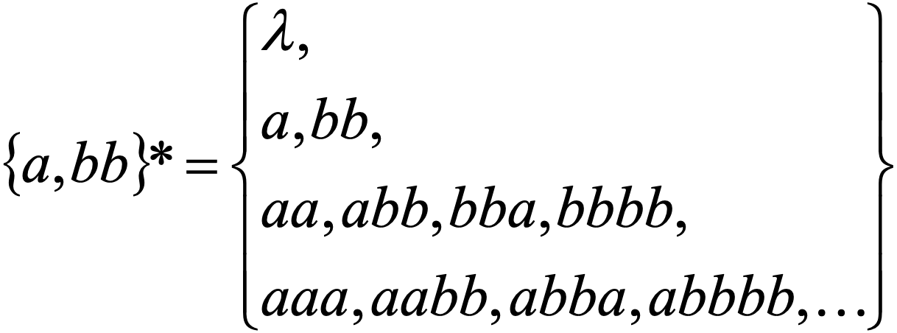
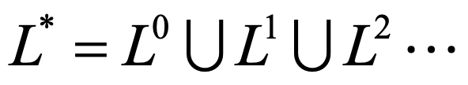
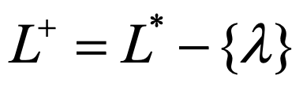
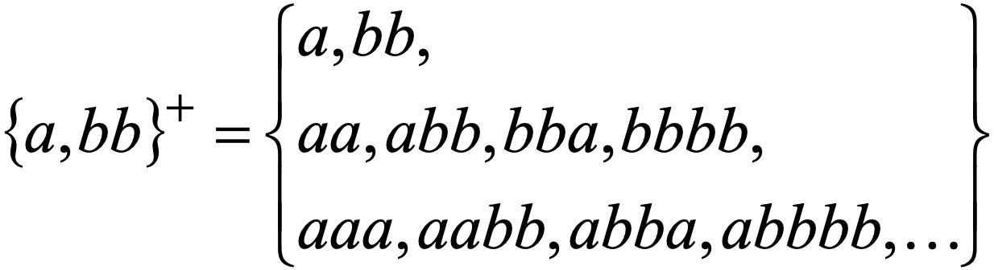
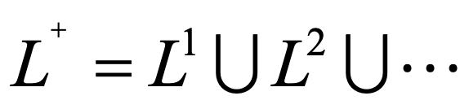
Clausura de Kleene * y ⁺
Todas las cadenas ( strings ) que pueden construirse a partir de L
Todas las cadenas que pueden construirse a partir de L menos el string vacío
Universidad Nacional de Quilmes
Lenguajes Formales y Autómatas - S2 - 2023

Slide 27
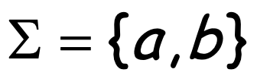
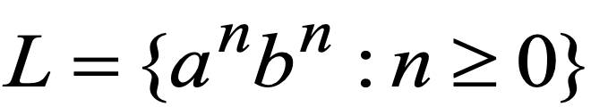


Problema fundamental
Cómo podemos saber si algún x ∈ L ?
Necesitamos métodos que solamente manipulando símbolos respondan la pregunta
Universidad Nacional de Quilmes
Lenguajes Formales y Autómatas - S2 - 2023

Slide 28
Gramáticas
Universidad Nacional de Quilmes
Lenguajes Formales y Autómatas - S2 - 2023

Slide 29
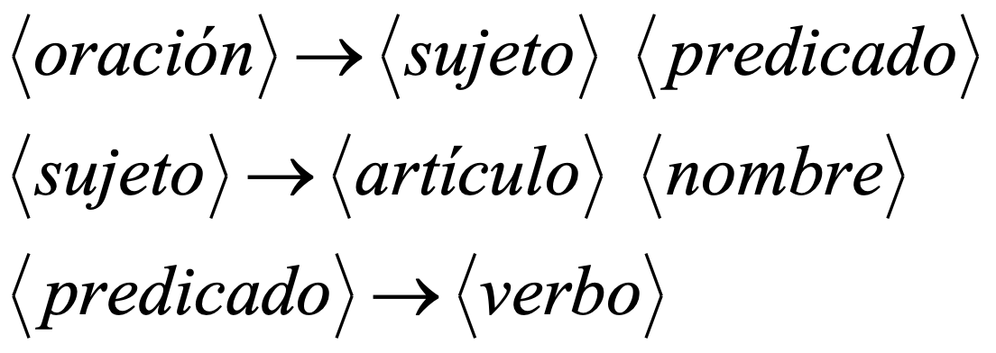
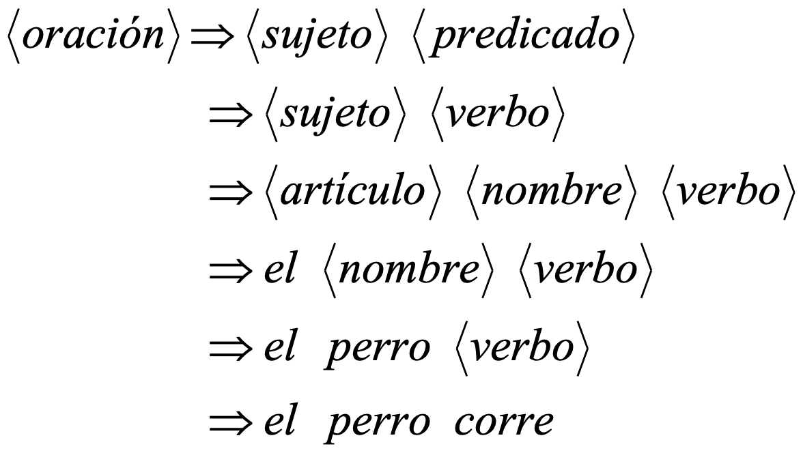
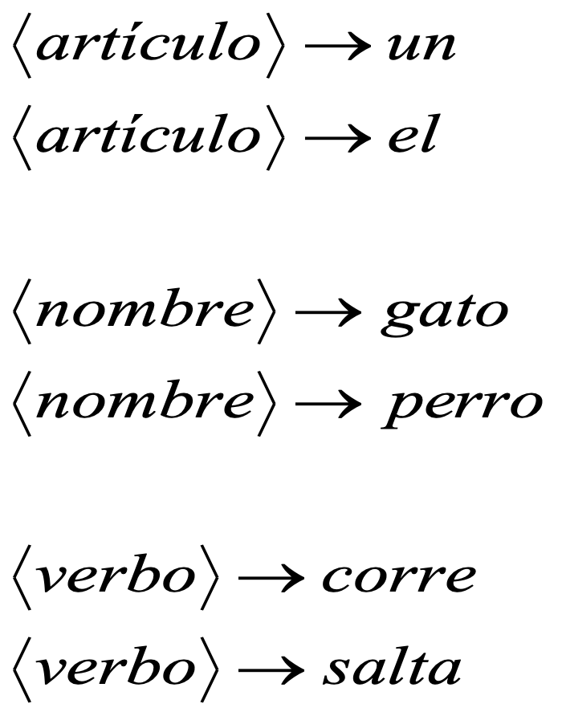
Las Gramáticas especifican lenguajes a través de reglas
una derivación de “el perro corre”
Universidad Nacional de Quilmes
Lenguajes Formales y Autómatas - S2 - 2023

Slide 30
Cuál es el lenguaje que acepta la gramática ?
L = {
“un gato salta”, “un gato corre”, “el gato salta”,
“el gato corre”, “un perro salta”, “un perro corre”,
“el perro salta”, “el perro corre”
}
Universidad Nacional de Quilmes
Lenguajes Formales y Autómatas - S2 - 2023

Slide 31
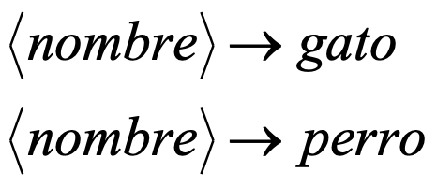
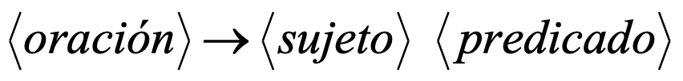
Notación
Este conjunto de definiciones se llaman reglas de producción/reducción
No terminal
No terminal/Variable Terminal
Universidad Nacional de Quilmes
Lenguajes Formales y Autómatas - S2 - 2023

Slide 32
Notación
Este conjunto de definiciones se llaman reglas de producción/reducción
No terminal
No terminal/Variable Terminal
Universidad Nacional de Quilmes
Lenguajes Formales y Autómatas - S2 - 2023

Slide 33
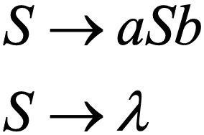
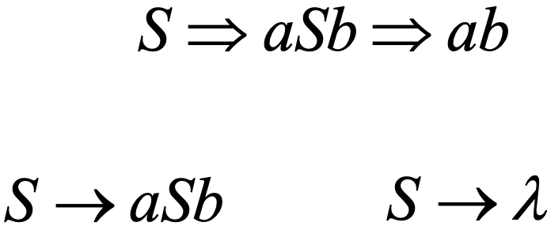
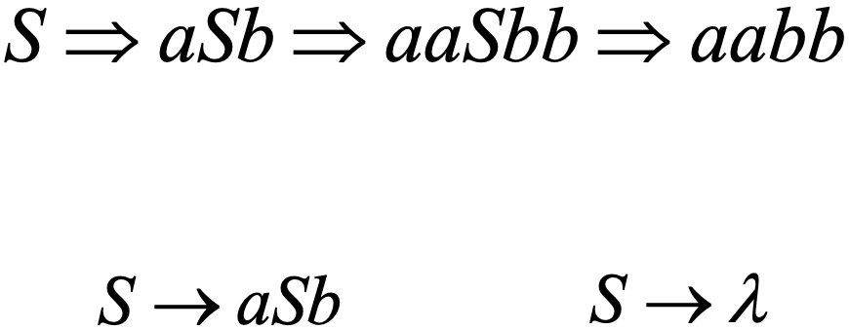
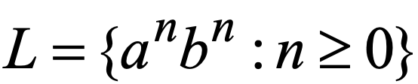
Ejemplo
Gramática Derivación de la cadena “ab”
( S reduce en dos pasos a ab )
Derivación de la cadena “aabb”
Lenguaje
Universidad Nacional de Quilmes
Lenguajes Formales y Autómatas - S2 - 2023

Slide 34
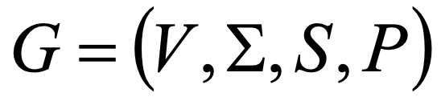
Cómo definimos formalmente una gramática ?
V: Conjunto de no terminales
Σ: Conjunto de terminales
S: No terminal/variable inicial
P: Conjunto de reglas de producción/reescritura
Universidad Nacional de Quilmes
Lenguajes Formales y Autómatas - S2 - 2023

Slide 35
Qué gramática acepta el lenguaje L ?
Piensenlo 5 minutos :)
Universidad Nacional de Quilmes
Lenguajes Formales y Autómatas - S2 - 2023

Slide 36
Qué gramática acepta el lenguaje L ?
Damos un G = <V, Σ, S, P >
V: { S } Σ: { a, b } S: S P: { S -> aSb, S -> λ }
Universidad Nacional de Quilmes
Lenguajes Formales y Autómatas - S2 - 2023

Slide 37
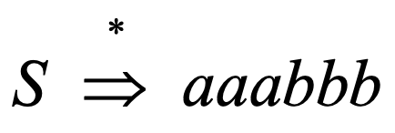
Detalles…
Un string que contiene No terminales/variables y terminales lo llamamos Forma sentencial
Un string que contiene sólo terminales lo llamamos Sentencia
Escribimos Para denotar
Universidad Nacional de Quilmes
Lenguajes Formales y Autómatas - S2 - 2023

Slide 38
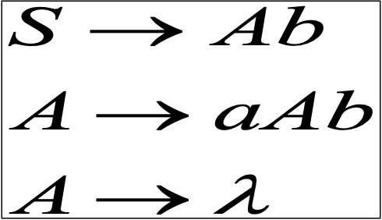
Pequeño ejercicio
Sea G = <V, Σ, S, P >
Qué forma tienen V, Σ, S, P ?
Qué lenguaje acepta ?
Universidad Nacional de Quilmes
Lenguajes Formales y Autómatas - S2 - 2023

Slide 39
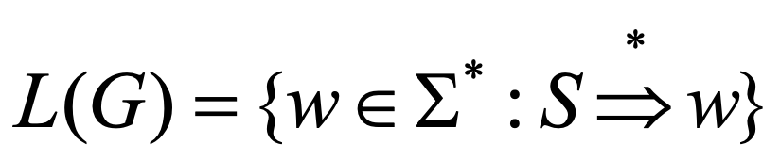
Lenguaje generado
Dada una gramática G con símbolo inicial S, definimos L(G) como:
Nota: Usamos una convención notacional para A -> aAb, A -> λ lo escribimos A -> aAb | λ
Universidad Nacional de Quilmes
Lenguajes Formales y Autómatas - S2 - 2023

Slide 40
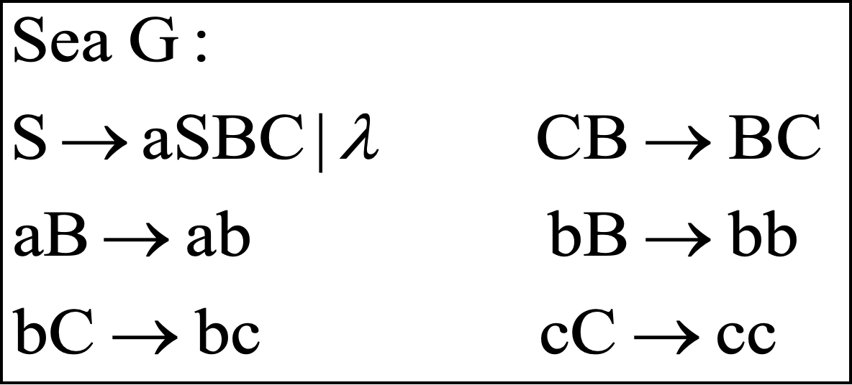
Ejercicio
Dar una reducción de G
Universidad Nacional de Quilmes
Lenguajes Formales y Autómatas - S2 - 2023

Slide 41

Clasificación de gramáticas
Universidad Nacional de Quilmes
Lenguajes Formales y Autómatas - S2 - 2023

Slide 42

Jerarquía de Chomsky
Universidad Nacional de Quilmes
Lenguajes Formales y Autómatas - S2 - 2023

